Slide 1

ПРИМЕНЕНИЕ НЕЧЕТКОЙ ЛОГИКИ ДЛЯ АНАЛИЗА РИСКОВ ПРЕДПРИЯТИЯ
Автор:
студент 3 курса 2 группы
факультета ЭИ
Кандыба Е.В.
Научный руководитель:
к.э.н., доцент,
Полякова О.Ю.

Slide 2
Актуальность
Отличительной особенностью внешней среды предприятия является наличие рыночной неопределенности, поскольку на предприятие воздействуют неконтролируемые факторы внешней среды. В новых условиях, когда внешняя среда стала менее благоприятной, а конкуренция – более жесткой, роль научного подхода в решении актуальных задач управления деятельностью любого предприятия резко возрастает. Неопределенность, присутствующая в задачах управления деятельностью любого предприятия, характеризуется размытостью используемых мнений и оценок экспертов, неполнотой и нечеткостью информации об основных параметрах и условиях анализируемой задачи. Поэтому, условиях нестабильности рыночной среды, наряду с другими теориями обработки неопределенности, оправдано использование аппарата теории нечетких множеств (ТНМ) в решении различных задач управления деятельностью предприятия.

Slide 3
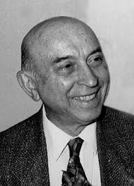
Математическая теория нечетких множеств и нечеткая логика являются обобщениями классической теории множеств и классической формальной логики.
Данные понятия были впервые предложены в 1965 году американским ученым Лотфи Заде (Lotfi Zadeh).

Slide 4
Областью внедрения алгоритмов нечеткой логики являются:
нелинейный контроль над процессами (производство);
самообучающиеся системы (или классификаторы), исследование рисковых и критических ситуаций;
распознавание образов;
финансовый анализ (рынки ценных бумаг);
исследование данных (корпоративные хранилища);
совершенствование стратегий управления и координации действий.

Slide 5

Основные преимущества нечетких систем:
компактность и легкость для восприятия человеком;
простая и гибкая стратегия адаптивного приближения при сохранении необходимой точности результата;
возможность параллельного или распределенного управления;
высокая надежность управления.

Slide 6

Недостатками нечетких систем являются:
отсутствие стандартной методики конструирования нечетких систем;
невозможность математического анализа нечетких систем существующими методами;
применение нечеткого подхода по сравнению с вероятностным не приводит к повышению точности вычислений.

Slide 7
Применение метода нечеткой логики на примере химического предприятия:
Данный пример представляет собой мониторинг и оценку рисков текущей операционной деятельности предприятия, на территории которого хранится хлор. На предприятии внедрена система безопасности жизнедеятельности, однако она не всегда отражает полную и точную информацию, поэтому всегда существует риск утечки хлора.
Решение поставленной задачи осуществляется с помощью методов нечеткой логики. В качестве входных переменных системы нечеткого вывода были рассмотрены:
надежность системы безопасности жизнедеятельности;
последствия от утечки хлора.

Slide 8
Критерий надежности системы безопасности предприятия:
Надежность | Критерий | Шкала от 0 до 100
Низкая (Inadequate) | Система не отвечает необходимым условиям безопасности, нет тренингов для персонала по технике безопасности и пр. | 25-44
Средняя (Good) | Система, в целом, отвечает требованиям безопасности, но нет достаточной подготовки персонала. | 45-75
Высокая (Excellent) | Система полностью включена в процесс деятельности предприятия, персонал ознакомлен с системой. | >75

Slide 9
Входная переменная, основанная на анализе давления (концентрации) хлора в резервуаре:
Категория | Критерий | Шкала от 0 до 100
Категория 1 | Концентрация хлора не превышает 50 PPM и в случае утечки не принесет вреда людям. | 0 – 12
Категория 2 | Концентрация хлора может достигать на короткие промежутки времени 100 PPM и в случае утечки с малой вероятностью принесет незначительные повреждения. | 12 – 37
Категория 3 | Концентрация хлора не превышает 100 PPM и в случае утечки принесет лишь незначительные повреждения. | 37 – 62
Категория 4 | Концентрация хлора не превышает 200 PPM и в случае утечки принесет повреждения людям с низкой вероятностью смертельного исхода. | 62 – 87
Категория 5 | Концентрация хлора превышает 200 PPM и в случае утечки с высокой вероятностью (допустим, 50%) приведет к смертельному исходу. | 87 – 100

Slide 10
Выходная переменная “риск’’ операционной деятельности:
Категория риска | Критерий
Очень высокий | Высока вероятность смертельных исходов на заводе и прилегающей территории;
Высокий | Низкая вероятность смертельных исходов, но высокая вероятность вреда для здоровья;
Умеренный | Остается вероятность легких повреждений для здоровья.
Низкий | Нет риска смерти или вреда для здоровья.
Очень низкий | Полное отсутствие риска для резидентов.

Slide 11
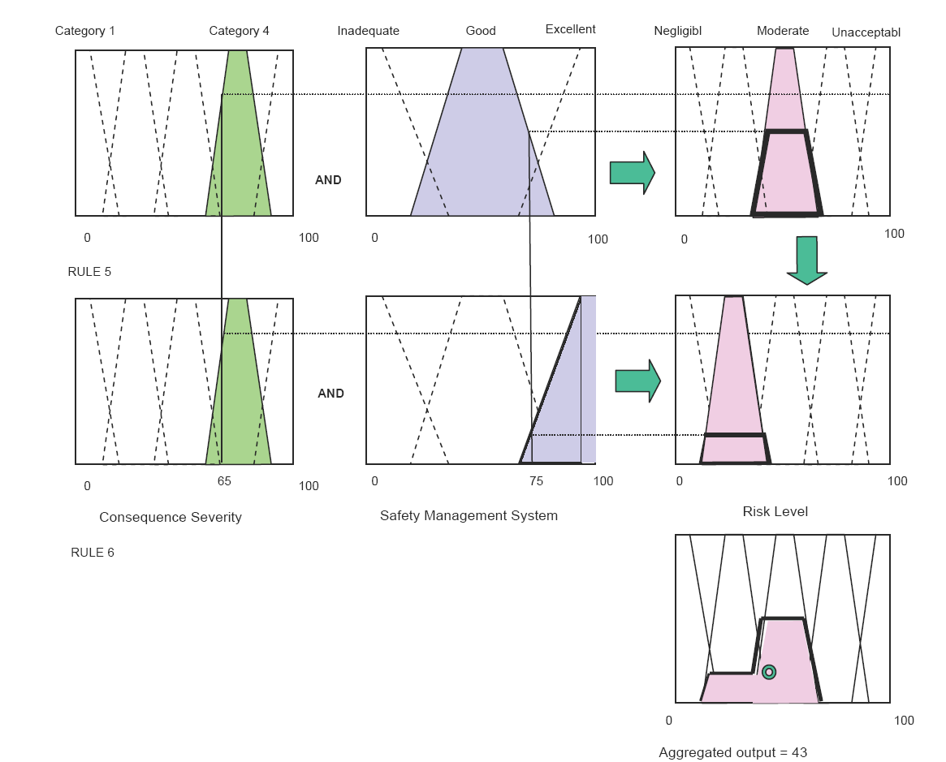
После изучения операционной деятельности предприятия, можно оценить последствия утечки риска в 65 баллов из 100, что соответствует 4 категории. Надежность системы безопасности была оценена в 75 баллов из 100, что попадает в класс высокой надежности системы. На рисунке в соответствии со сформулированными правилами, а также применяя алгоритм нечеткого вывода Мамдани, была получена выходная оценка риска, равная 43 балла.

Slide 12
Вывод
Таким образом, использование теории нечетких множеств во многом упрощает решение управленческих задач предприятия в условиях нестабильности и неопределенности рыночной среды с помощью внедрения алгоритмов нечеткой логики в экспертные системы предприятия.

Slide 13
Спасибо за внимание!

